Slide 1

Швидкість світла
Підготували Семененко Анна та Рискаль Анна, учениці 10-Ф класу

Slide 2

Швидкість світла - абсолютна величина швидкості розповсюдження електромагнітних хвиль в вакуумі. В фізиці традиційно позначається латинською буквою "c". Швидкість світла у вакуумі - фундаментальна постійна, яка не залежить від вибору інерціальної системи відліку. Вона належить до фундаментальних фізичних постійних, які характеризують не просто окремі тіла, а властивості простору-часу в цілому. За сучасними уявленнями, швидкість світла у вакуумі - гранична швидкість руху частинок і поширення взаємодій.
Час поширення світлового променя в масштабній моделі Земля-Місяць. Для подолання відстані від поверхні Землі до поверхні Місяця світла потрібно 1,255 с.

Slide 3
Точна швидкість світла дорівнює:
c = 299 792 458 м/с.

Slide 4
У природі зі швидкістю світла поширюються (у вакуумі):
власне, видимий світло та інші види електромагнітного випромінювання ( радіохвилі, рентгенівські промені та ін)
імовірно - гравітаційні хвилі
глюони і всі безмасові частинки
можуть мати швидкість, що наближається майже впритул до швидкості світла (але все ж не досягаючи її точно), швидко розігнані частки (наприклад, на прискорювачі) або частинки космічних променів.

Slide 5

Швидкість світла в середовищі
У середовищі швидкість світла, тобто швидкість розповсюдження електромагнітних хвиль, змінюється через процеси поляризації атомів та молекул речовини. Відношення швидкості світла в середовищі й у вакуумі називають абсолютним показником заломлення у цьому середовищі

Slide 6
Для електромагнітних хвиль із різною частотою показник заломлення різний. Це явище називається дисперсією світла. Розрізняють фазову швидкість світла, яка визначається показником заломлення, і групову швидкість.
Фазова швидкість світла характеризує зв'язок між довжиною хвилі й частотою. Вона визначається для необмежених у просторі плоских хвиль, які не можуть переносити інформацію. Фазова швидкість може перевищувати швидкість світла у вакуумі. При цьому принцип причинності не порушується.
Групова швидкість світла в середовищі характеризує процес розповсюдження хвильового пакету, яким може передаватися інформація. Групова швидкість завжди менша за швидкість світла у вакуумі, задовільняючи принцип причинності.

Slide 7
Методи визначення швидкості світла
Традиційні методи, які застосовуються для визначення швидкості світла, ґрунтуються на вимірюванні часу, протягом якого світло долає певний шлях. Однак із більшою точністю можна визначити швидкість світла з інших вимірювань: вимірювання співвідношення між величинами, зв'язок між якими визначається константою c. Прикладом таких вимірювань є незалежне визначення частоти та довжини хвилі певного випромінювання.

Slide 8
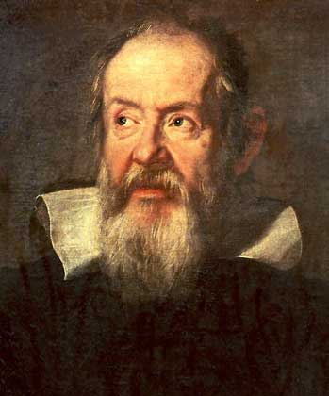

Досліди з визначення швидкості світла робив ще Галілео Галілей. Піднявшись із своїм учнем на вершини сусідніх гір, вони обмінювалися сигналами ліхтарів, визначаючи час затримки між надсиланням та отриманням сигналу. Потім цей дослід повторювали для більшої відстані між горами, щоб відняти час реакції людини. Галілей дійшов висновку, що швидкість світла набагато більша за можливості такого методу вимірювання.

Slide 9
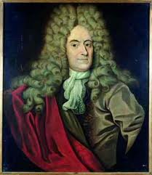
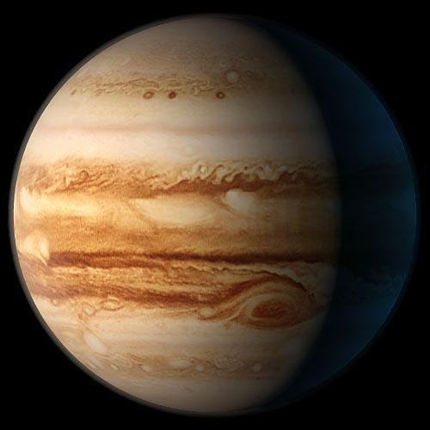
Історично першу оцінку швидкості світла зробив Оле Ремер 1675 року. Ремер спостерігав затемнення супутників Юпітера й зауважив, що вони відбуваються не зовсім регулярно. За його спостереженнями відхилення досягало 22 хвилин від розрахункового. Зміни в ритмі затемнень відбувалися із певною закономірністю. У міру того як Земля (у її русі орбітою навколо Сонця) наближалась до Юпітера, затемнення Іо наставали все раніше й раніше очікуваного моменту, а з віддаленням Землі вони наставали дедалі пізніше. Ремер припустив, що така нерегулярність зумовлена різницею у відстані від між Юпітером і Землею, а, отже, зміною проміжку часу, який потрібен світлу, щоб досягнути Землі. 22 хвилини — це час, який потрібен світлу, щоб подолати відстань, яка дорівнює діаметру орбіти Землі. З урахуванням оцінки розмірів земної орбіти на той час, Ремер обчислив, що швидкість світла становить 214 тис. км/с. Таким чином, вперше вдалося отримати значення швидкості світла з непоганою точністю, а розбіжність із сучасними даними пояснюється похибкою в обчисленні часу затемнень — насправді затримка становить 17 хвилин. Принциповим для подальшого розвитку фізики стало не чисельне значення швидкості, а експериментальне підтвердження того, що швидкість світла скінчена.

Slide 10
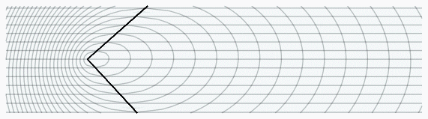
Тахіони
Жодне тіло не може подолати бар'єр швидкості світла. Однак теоретично можливе існування частинок, які завжди рухаються з надсвітловою швидкістю. Такі частинки не могли б зменшити свою швидкість до досвітлової. З іншого боку, вони не можуть брати участь у передачі інформації, бо інакше порушився б принцип причинності. Ці гіпотетичні частинки отримали назву тахіонів.

